Slide 1

HTML – CSS - JS

Slide 2
riservatezza
Questo documento è la base per una presentazione orale, senza
la quale ha quindi limitata significatività e può dar luogo a fraintendimenti.
Sono proibite riproduzioni, anche parziali, del contenuto di questo
documento senza la previa autorizzazione scritta di Previnet.
copyright © Previnet S.P.A.

Slide 3
agenda
Intro
HTML & CSS
Media
Accessibilità
DOM
Selettori
Unità di misura
Colori
Box Model
Posizionamento
Font
Layout e griglie
Framework (Bootstrap)
Javascript

Slide 4
Keywords
Intro
Internet
World Wide Web
HyperText Markup Language
Cascading Style Sheets
JavaScript

Slide 5
Internet
Intro
«Internet è una rete di telecomunicazioni ad accesso pubblico che connette vari dispositivi… »
[Wikipedia]
Origine intorno agli anni ‘60 (ARPANET) dal Dipartimento della Difesa Statunitense come strumento di difesa durante la “Guerra Fredda”
Anni ’70: primi progetti sulla copstruzione di una “rete di reti”

Slide 6
Internet
Intro
«Internet è una rete di telecomunicazioni ad accesso pubblico che connette vari dispositivi… »
[Wikipedia]
Internet usa supporti fisici di trasmissione chiamati infrastrutture o canali di comunicazione

Slide 7
Internet
Intro
«Internet è una rete di telecomunicazioni ad accesso pubblico che connette vari dispositivi… »
[Wikipedia]
WWW != Internet
WWW è uno dei servizi di Internet

Slide 8
WWW
Intro
«Il World Wide Web deve essere accessibile e utilizzabile da parte di chiunque, dovunque, in qualsiasi momento e con qualsiasi modalità»
[Sir Tim Berners-Lee e Robert Cailliau, C.E.R.N. 1989]
info.cern.ch
Chief of Staff cos@timbl.com
World Wide Web Consortium (w3.org)
https://web.archive.org/web/20150717103715/http:/info.cern.ch/hypertext/WWW/TheProject.html

Slide 9
Versione base del WWW
Intro
un linguaggio di markup per rappresentare i documenti ipertestuali (HTML)
uno user agent (browser) per reperire e visualizzare le risorse
un server HTTP (Web Server) per mantenere le risorse accessibili
un metodo per identificare e reperire le risorse sul Web (URL)
un protocollo di comunicazione per trasportare le informazioni attraverso la rete (HTTP)
un linguaggio di presentazione delle informazioni (CSS)

Slide 10
agenda
Intro
HTML & CSS
Media
Accessibilità
DOM
Selettori
Unità di misura
Colori
Box Model
Posizionamento
Font
Layout e griglie
Framework (Bootstrap)
Javascript

Slide 11
HTML
HTML & CSS
HyperText Markup Language è un linguaggio di rappresentazione dell’informazione
Permette di organizzare testi, immagini, video, audio secondo una logica di ipertesto
<markup tag>: specificano il tipo di dato rappresentato da una certa componente logica. Sono delle etichette che identificano il senso, la gerarchia, la logica ed il ruolo del contenuto che racchiudono

Slide 12
Esempio
HTML & CSS
<!DOCTYPE html>
<html lang="it"> <head> <title>La mia prima pagina HTML</title> </head>
<body>
<h1>Ciao Mondo!</h1>
<p>Questa &grave; una pagina HTML</p>
<img src="immagine.jpg" alt="Prima immagine"/>
</body>
</html>

Slide 13
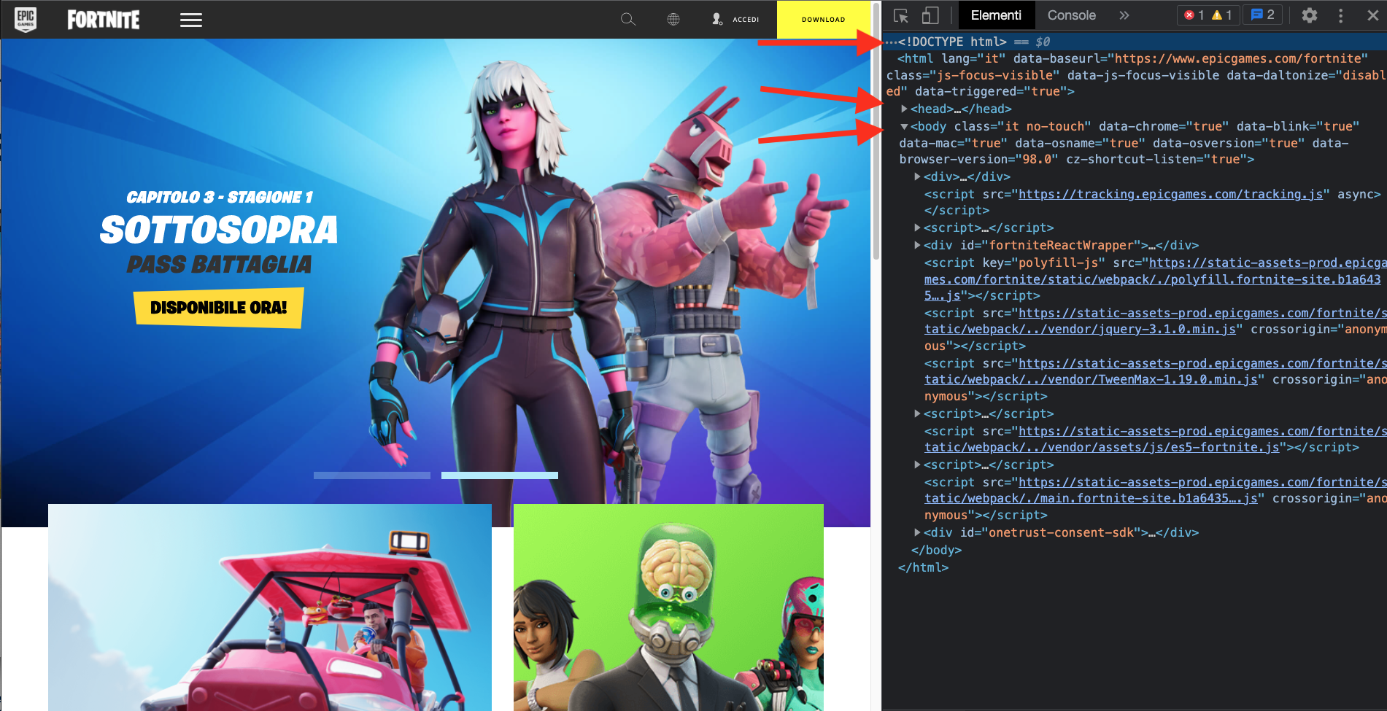
Esempio
HTML & CSS

Slide 14
HTML
HTML & CSS
Un elemento HTML è – quasi – sempre strutturato da
<tag di apertura> contenuto </tag di chiusura>
<p>Questo è un paragrafo</p>
<h1>Questo è un titolo</h1>
Alcuni tag possono essere accompagnati da attributi che ne specificano meglio la funzione, la tipologia o arricchirne il significato
<img src="percorso/immagine.jpg" alt="descrizione immagine" />
<a href="https://www.google.it" target="_blank">Link a Google</a>

Slide 15
markup tag
HTML & CSS
a – abbr – address – area – article – aside – audio – b – base – bdi – bdo – blockquote – body – br – button – button type=submit – button type=reset – button type=button – canvas – caption – cite – code – col – colgroup – command – command type=command – command type=radio – command type=checkbox – datalist – dd – del – details – dfn – div – dl – dt – em – embed – fieldset – figcaption – figure – footer – form – h1 – h2 – h3 – h4 – h5 – h6 – head – header – hgroup – hr – html – i – iframe – img – input – input type=text – input type=password – input type=checkbox – input type=radio – input type=button – input type=submit – input type=reset – input type=file – input type=hidden – input type=image – image-coordinates input control - input type=datetime – input type=datetime-local – input type=date – input type=month – input type=time – input type=week – input type=number – input type=range – input type=email – input type=url – input type=search – input type=tel – input type=color – ins – kbd – keygen – label – legend – li – link – map – mark – menu – meta – meta name – meta http-equiv=refresh – meta http-equiv=default-style – meta charset – meta http-equiv=content-type – meter – nav – noscript – object – ol – optgroup – option – output – p – param – pre – progress – q – rp – rt – ruby – s – samp – script – section – select – small – source – span – strong – style – sub – summary – sup – table – tbody – td – textarea – tfoot – th – thead – time – title – tr – track – u – ul – var – video – wbr
w3.org/TR/2012/WD-html-markup-20121025/elements.html
developer.mozilla.org/it/docs/Web/HTML/Element

Slide 16
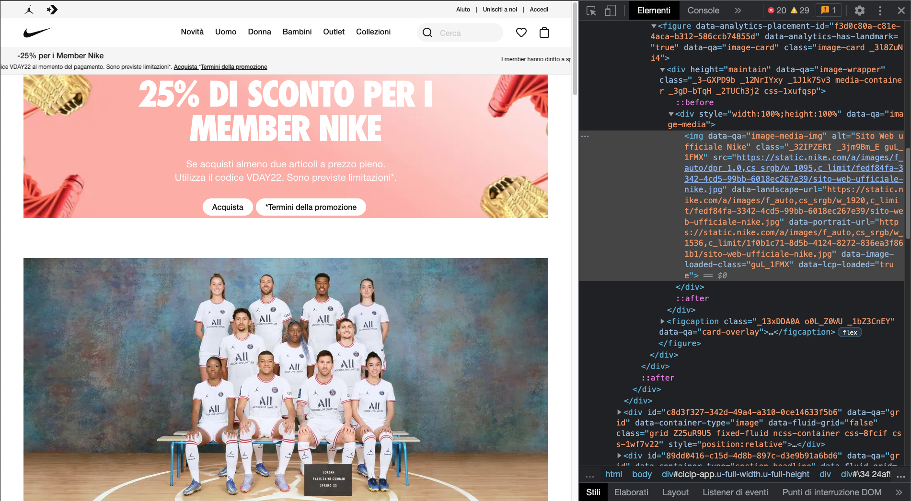
Esempio
HTML & CSS

Slide 17
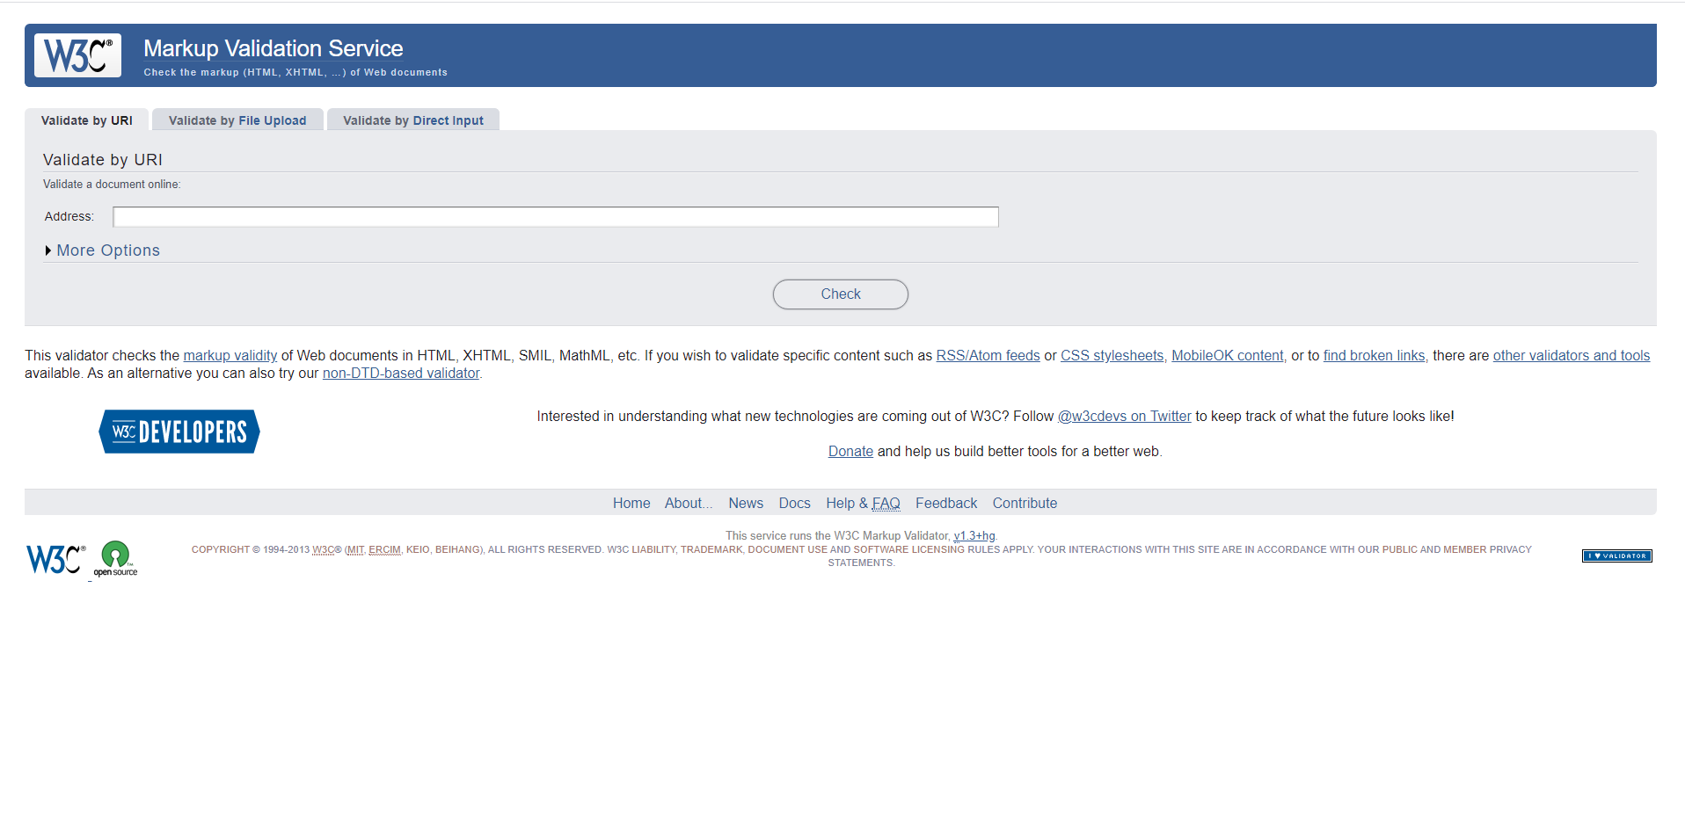
Validatore HTML
HTML & CSS
validator.w3.org/

Slide 18
CSS
HTML & CSS
Linguaggio di presentazione
Håkon Wium Lie, CERN
Impossibile descrivere un layout simile a un giornale in una pagina Web
Cascading Stylesheets, CERN 1994

Slide 19
Struttura
HTML & CSS
Una regola CSS è strutturato in due parti:
selettore: è la porzione di regola che identifica l’elemento del documento cui applicare delle specifiche di presentazione
blocco di dichiarazione: descrive la presentazione di quanto identificato dal selettore
selettore { dichiarazione }
Ogni dichiarazione è, a sua volta, composta da:
proprietà: è una caratteristica che l’elemento selezionato possiede
valore: è un'indicazione precisa di come, relativamente alla proprietà̀ indicata, va effettuata la presentazione

Slide 20
Struttura
HTML & CSS
selettore { dichiarazione }
p { font-size: 16px; }
Le dichiarazioni possono anche essere raggruppate:
p { font-size: 16px; font-weight: bold; background-color: red; color: yellow; }

Slide 21
Associazione CSS - HTML
HTML & CSS
Lo stile CSS può esser associato al codice HTML in diversi modi
External style sheets creando un foglio di stile ad-hoc: un file con estensione ".css" (ad esempio style.css) che poi verrà inserito come link nell'<head> della pagina web <!doctype html>
<html lang="it"> <head> <title>La mia prima pagina HTML</title>
<link href="style.css" rel="stylesheet" /> </head> <body> <h1>Ciao Mondo!</h1> <p>Questa &grave; una pagina HTML</p> <img src="immagine.jpg" alt="Prima immagine"/> </body>
</html>

Slide 22
Associazione CSS - HTML
HTML & CSS
Embedded styles: all'interno della stessa pagina HTML <!doctype html>
<html lang="it"> <head> <title>La mia prima pagina HTML</title>
<style media="screen">
body {background-color: red; } </style> </head> <body> <h1>Ciao Mondo!</h1> <p>Questa &grave; una pagina HTML</p> <img src="immagine.jpg" alt="Prima immagine"/> </body>
</html>

Slide 23
Associazione CSS - HTML
HTML & CSS
Inline style cioè all'interno del <tag> <!doctype html>
<html lang="it"> <head> <title>La mia prima pagina HTML</title>
</head> <body style="background-color: red;"> <h1 style="font-size: 20px;">Ciao Mondo!</h1> <p>Questa &grave; una pagina HTML</p> <img src="immagine.jpg" alt="Prima immagine"/> </body>
</html>

Slide 24
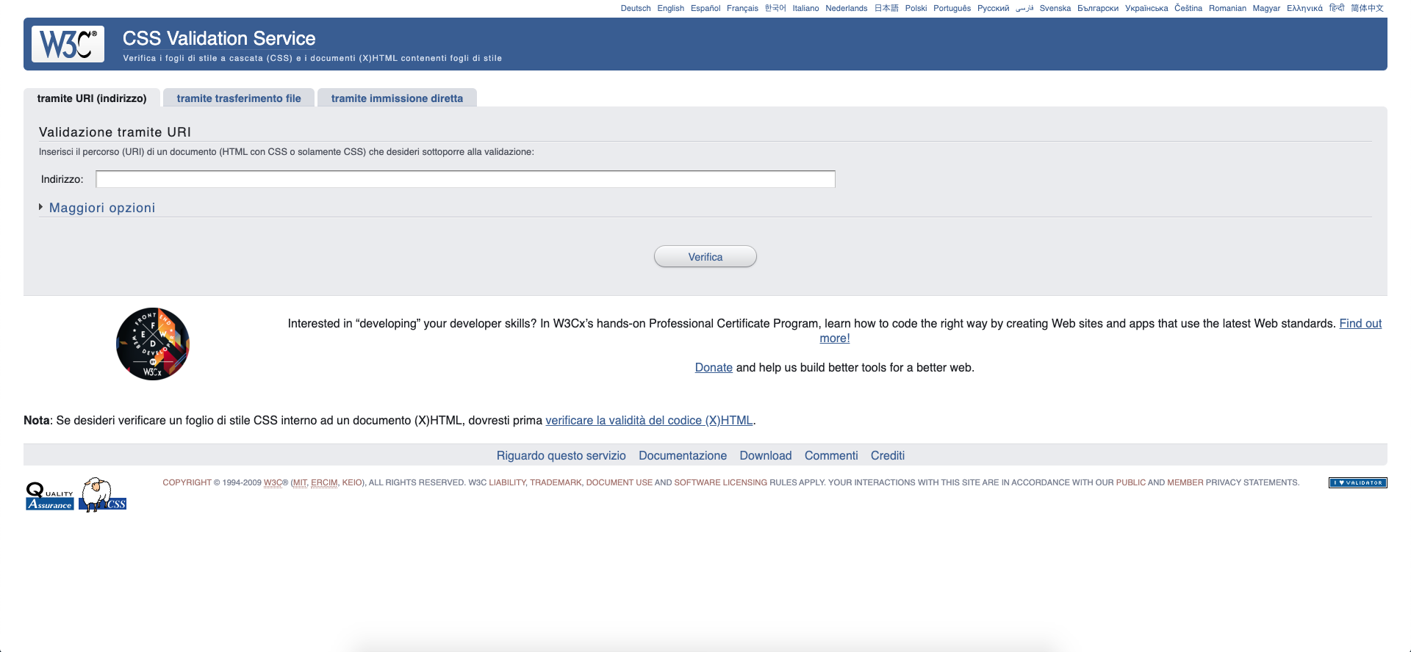
Validatore CSS
HTML & CSS
w3.org/css-validator/

Slide 25
agenda
Intro
HTML & CSS
Media
Accessibilità
DOM
Selettori
Unità di misura
Colori
Box Model
Posizionamento
Font
Layout e griglie
Framework (Bootstrap)
Javascript

Slide 26
media type devices
Media
«̤…e con qualsiasi modalità»
@media
all: tutti i dispositivi
screen: computer, smartphone, tablet, smart tv
print: dispositivi per la stampa
speech: lettori di testo (screen reader)

Slide 27
media type devices
Media
smashingmagazine.com/2018/05/print-stylesheets-in-2018/

Slide 28
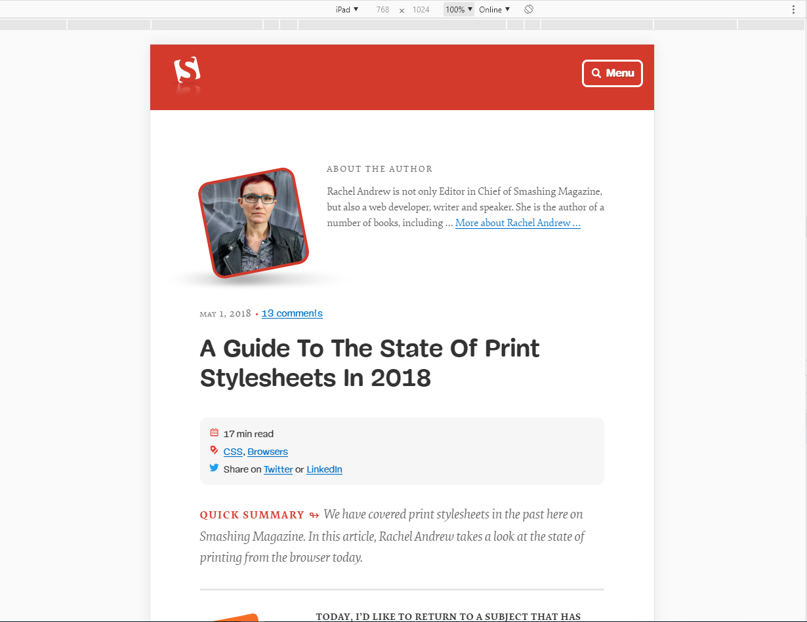
media type devices
Media
smashingmagazine.com/2018/05/print-stylesheets-in-2018/

Slide 29
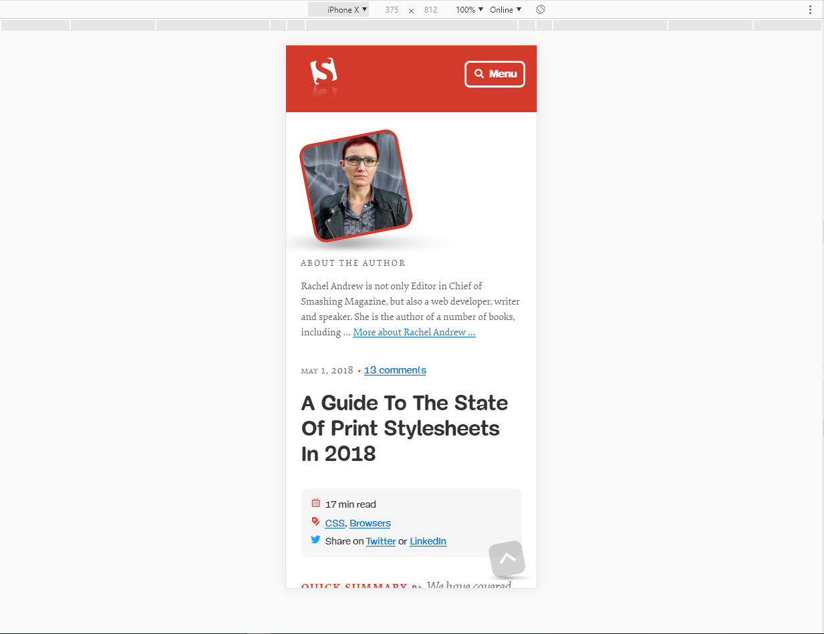
media type devices
Media
smashingmagazine.com/2018/05/print-stylesheets-in-2018/

Slide 30
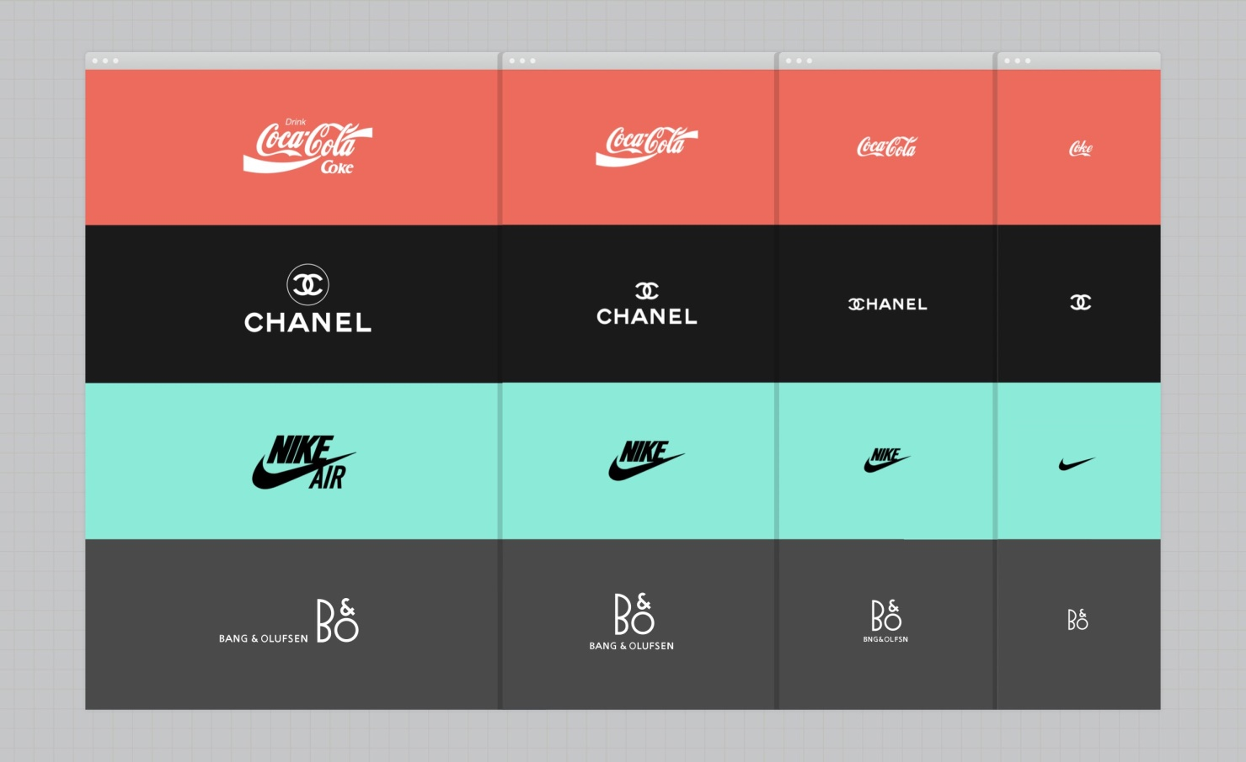
media type devices
Media
responsivelogos.co.uk/

Slide 31

media type devices
Media

Slide 32
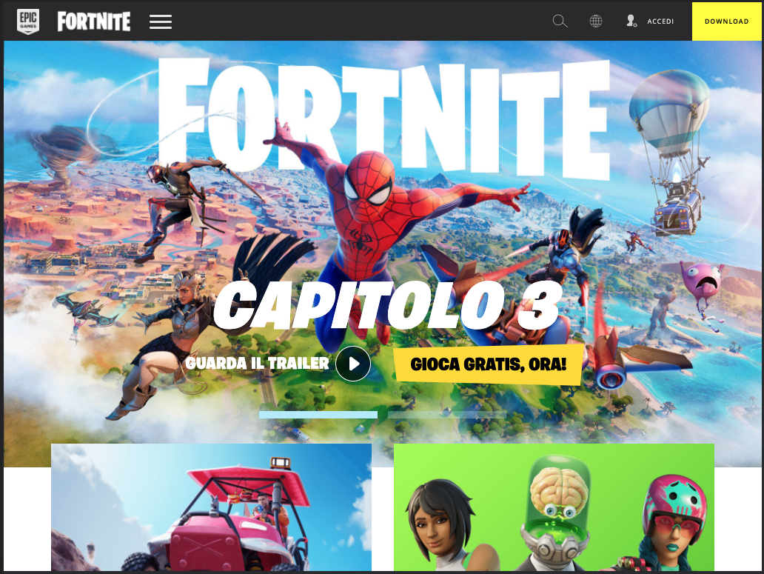

media type devices
Media

Slide 33
agenda
Intro
HTML & CSS
Media
Accessibilità
DOM
Selettori
Unità di misura
Colori
Box Model
Posizionamento
Font
Layout e griglie
Framework (Bootstrap)
Javascript

Slide 34
Definizione
Accessibilità
«L’accessibilità è l’usabilità di un prodotto, servizio, ambiente o strumento per persone con il più ampio raggio di capacità»
ISO/TS 16071:2003
iso.org/standard/30858.html

Slide 35
Accessibilità per il web
Accessibilità
Possibilità di accedere alle informazioni e ai servizi disponibili in rete da parte di categorie di utenti diversificate e da una gamma di dispositivi diversi.
L’attenzione è concentrata sulla possibilità di accedere all’informazione da parte di categorie di utenti svantaggiate sotto il profilo fisico o psichico
Uso di dispositivi diversi dai browser comunemente utilizzati

Slide 36
Legge Stanca
Accessibilità
Riconosce: “il diritto di ogni persona ad accedere a tutte le fonti di informazione e ai relativi servizi, ivi compresi quelli che si articolano attraverso gli strumenti informatici e telematici.”
LEGGE 9 gennaio 2004, n. 4
normattiva.it/uri-res/N2Ls?urn:nir:stato:legge:2004-01-09;4!vig=

Slide 37
agenda
Intro
HTML & CSS
Media
Accessibilità
DOM
Selettori
Unità di misura
Colori
Box Model
Posizionamento
Font
Layout e griglie
Framework (Bootstrap)
Javascript

Slide 38
Definizione
Dom
«La pagina web è un documento. Questo documento può essere visualizzato nella finestra del browser o come sorgente HTML. Ma è lo stesso documento in entrambi i casi. Il Document Object Model (DOM) è la rappresentazione (come nodi e oggetti) della struttura ed il contenuto di un documento sul web. Attraverso questa rappresentazione i nodi possono essere manipolati con linguaggi di scripting come JavaScript.»
https://developer.mozilla.org/en-US/docs/Web/API/Document_Object_Model

Slide 39
Esempio
Dom
html
head
title
body
p
h1
img
<!doctype html>
<html lang="it"> <head> <title>La mia prima pagina HTML</title> </head>
<body>
<h1>Ciao Mondo!</h1>
<p>Questa &grave; una pagina HTML</p>
<img src="immagine.jpg" alt="Prima immagine"/>
</body>
</html>

Slide 40
agenda
Intro
HTML & CSS
Media
Accessibilità
DOM
Selettori
Unità di misura
Colori
Box Model
Posizionamento
Font
Layout e griglie
Framework (Bootstrap)
Javascript

Slide 41
definizione
Selettori
«Un selettore rappresenta un particolare pattern di elementi nella struttura ad albero.»
w3.org/TR/selectors-4/#structure
w3.org/TR/selectors-4/#type-selector

Slide 42
definizione
Selettori
selettore { proprietà: valore }
html
head
title
body
p
h1
img

Slide 43
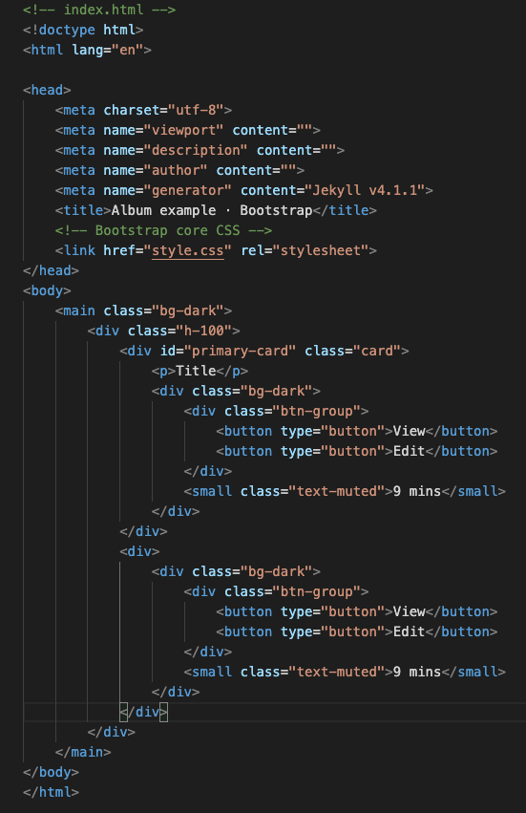
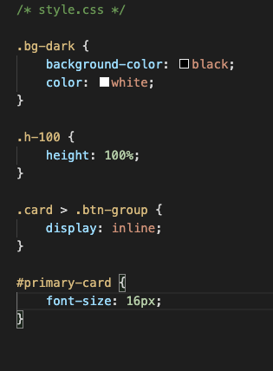
Selettori

Slide 44
Tipi di selettori
Selettori
selettore semplice: elemento della struttura del documento
universal selector * {font-size: 16px;}
type selector h1 {color: red;}
selettore di attributo: elemento con un specifico attributo
elemento il cui valore dell’attributo inizia con il prefisso "val“ button[type="button"] {…}
selettore di classe: elemento appartenente alla classe definite
tutti gli elementi con classe .class-name .class-name { font-size:16px; }

Slide 45
Tipi di selettori
Selettori
selettore di ID: elemento con lo stesso #ID utilizzato nel DOM
elemento con ID primary-card #primary-card {…}
selettore di pseudo-classe: definisce un particolare stato dell’elemento
:link
:visited
:hover DEVE esser definito dopo :link e :visited
:active DEVE esser definito dopo :hover
spec.whatwg.org/multipage/semantics-other.html#pseudo-classes

Slide 46
Tipi di selettori
Selettori
selettore composto: sequenza di selettori semplici
#compound-container {…} ID selector
#compound-container > div {…} <div> figli diretti di #compound-container
#compound-container .code {…} tutti gli elementi .code figli di #compound-container

Slide 47
Tipi di selettori
Selettori
selettore complesso (complex-selector) è una sequenza di uno o più selettori composti separati da combinatori
#compound-container > div:nth-child(3) il terzo elemento <div> figlio diretto di #compound-container
#compound-container
div
div
div

Slide 48
Tipi di selettori
Selettori
.custom-table tr:nth-child(odd) { backgroud-color: red; } .custom-table tr:nth-child(even) { backgroud-color: blue; }
.custom-table
tr
tr
tr
tr

Slide 49
Lista di selettori
Selettori
selector-list: elenco di selettori separato da virgole
#compound-container, h2, .header {…} { font-size: 16px; }

Slide 50
Priorità dei selettori
Selettori
la priorità di un selettore viene calcolata in «Punto di combinazione di selettori»
a: ID
b: classe, attributi e pseudo-classi
c: selettori di tipo o pseudo-elementi
ignorato il selettore universale (*)
* a = 0 b = 0 c = 0 specificity = 0
li a = 0 b = 0 c = 1 specificity = 1
ul li a = 0 b = 0 c = 2 specificity = 2
ul ol + li a = 0 b = 0 c = 3 specificity = 3
h1 + *[rel=up] a = 0 b = 1 c = 1 specificity = 11
ul ol li.red a = 0 b = 1 c = 3 specificity = 13
li.red.level a = 0 b = 2 c = 1 specificity = 21
#x34y a = 1 b = 0 c = 0 specificity = 100
#s12:not(foo) a = 1 b = 0 c = 1 specificity = 101

Slide 51
agenda
Intro
HTML & CSS
Media
Accessibilità
DOM
Selettori
Unità di misura
Colori
Box Model
Posizionamento
Font
Layout e griglie
Framework (Bootstrap)
Javascript

Slide 52
Definizione
Unità Di Misura
I valori delle proprietà possono essere - in generale -
lunghezze
percentuali
colori
parole chiave

Slide 53
Lunghezze
Unità Di Misura
CSS offre una varietà di unità di misura per indicare la lunghezza, alcune ereditate dalla stampa.

Slide 54
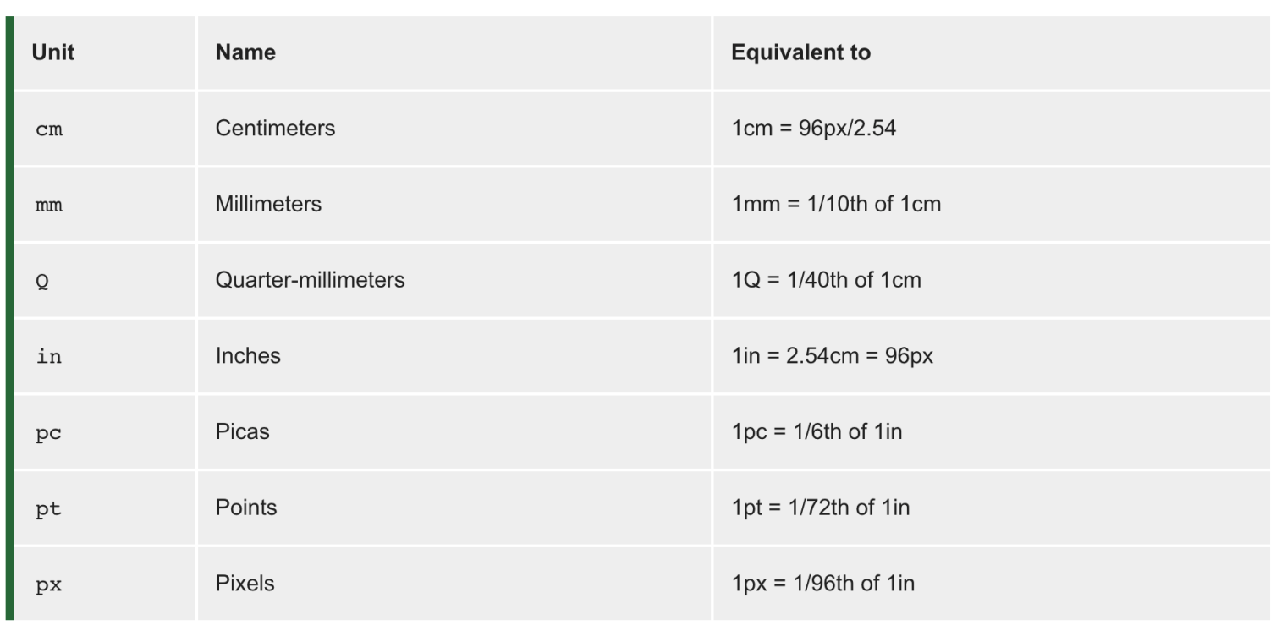
Lunghezze assolute
Unità Di Misura
developer.mozilla.org/en-US/docs/Learn/CSS/Building_blocks/Values_and_units

Slide 55
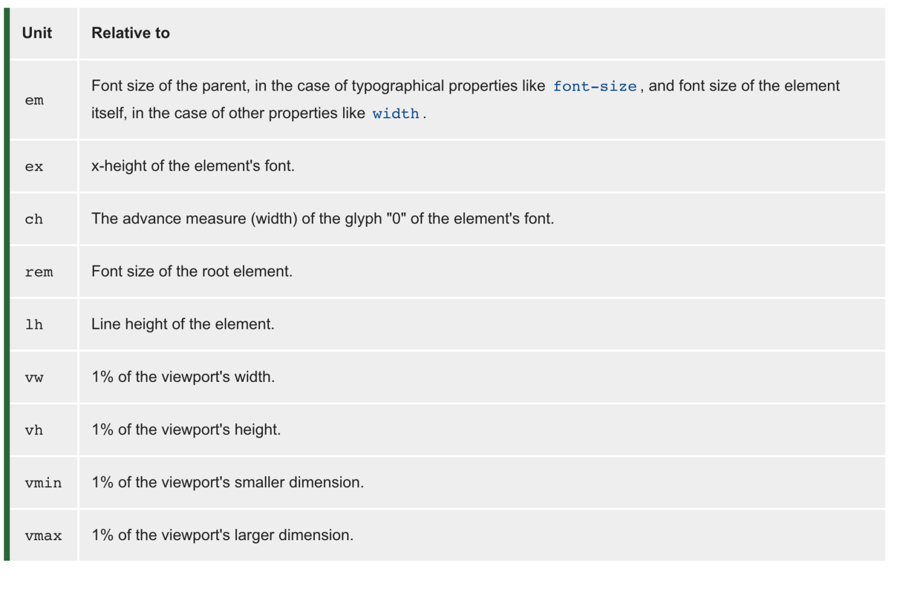
Lunghezze relative
Unità Di Misura
developer.mozilla.org/en-US/docs/Learn/CSS/Building_blocks/Values_and_units

Slide 56
Parole chiavi
Unità Di Misura
Le parole chiave disponibili dipendono dalla proprietà che si sta definendo
el { font-weight: bold }
el { position: relative }
el { background-color: red }
developer.mozilla.org/en-US/docs/Web/CSS/Reference

Slide 57
agenda
Intro
HTML & CSS
Media
Accessibilità
DOM
Selettori
Unità di misura
Colori
Box Model
Posizionamento
Font
Layout e griglie
Framework (Bootstrap)
Javascript

Slide 58
Colori
Colori
I colori possono essere espressi usando le seguenti notazioni:
keywords (black, blue, yellow, red, green…) green
RGBA (Red, Green, Blue, Alpha) (0, 128, 0, 1)
RGBA percentuale (0%, 100%, 0%)
Esadecimale #RRGGBB (Red, Green, Blue): #008000
HSL (Hue - Tinta, Saturation - Saturazione, Lightness - Luminosità) 120, 100%, 25
colorepuro.it/impariamo-ad-abbinare-i-colori/teoria-dei-colori
https://color.adobe.com/it/create/color-wheel
developer.mozilla.org/en-US/docs/Web/CSS/color_value
developer.mozilla.org/en-US/docs/Web/HTML/Applying_color

Slide 59
agenda
Intro
HTML & CSS
Media
Accessibilità
DOM
Selettori
Unità di misura
Colori
Box Model
Posizionamento
Font
Layout e griglie
Framework (Bootstrap)
Javascript

Slide 60
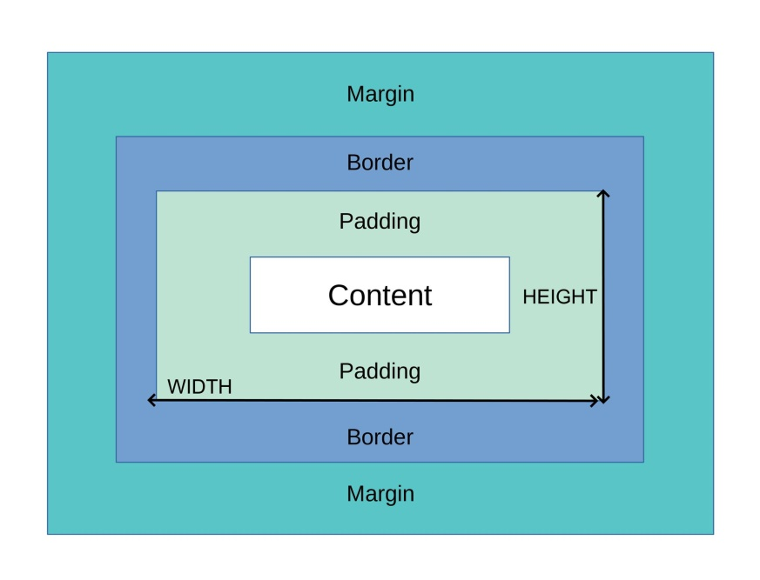
Definizione
Box Model
Tutti gli elementi hanno un riquadro attorno e comprendere questi riquadri è la chiave per creare dei validi layout ed allineare gli elementi tra di loro

Slide 61
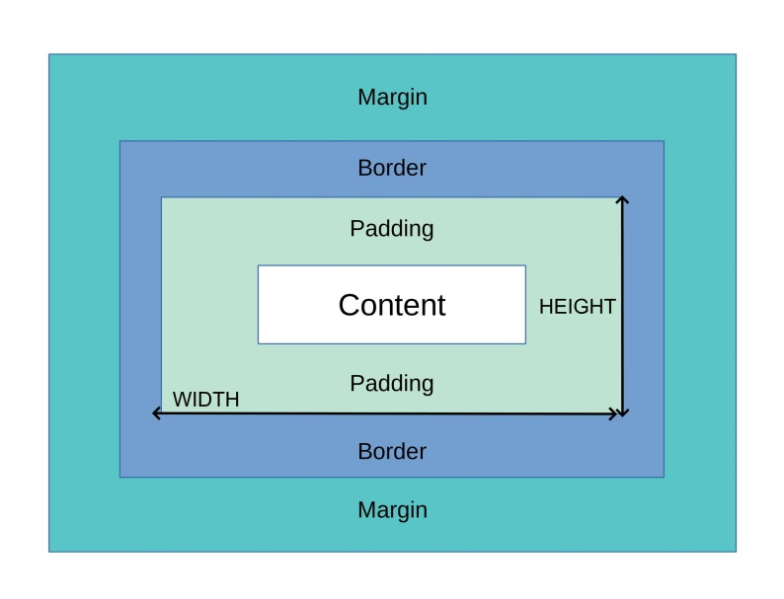
Proprietà
Box Model
Lunghezza e altezza vengono controllate con le proprietà width ed height
I valori utilizzati possono essere espressi in
lunghezze
percentuali
auto (keyword)

Slide 62
Bordo
Box Model
Del bordo si possono definire
stile del bordo
colore
spessore

Slide 63
Padding
Box Model
È lo spazio tra il contenuto ed il bordo
è trasparente, assume il colore di sfondo dell'elemento contenitore
si può definirne solo lo spessore (in unità di misura o percentuali)

Slide 64
Margine
Box Model
È lo spazio tra il bordo e gli altri box model
è trasparente, assume il colore di sfondo dell'elemento contenitore
si può definirne solo lo spessore (in unità di misura o percentuali)

Slide 65
agenda
Intro
HTML & CSS
Media
Accessibilità
DOM
Selettori
Unità di misura
Colori
Box Model
Posizionamento
Font
Layout e griglie
Framework (Bootstrap)
Javascript

Slide 66
Position
Posizionamento
La proprietà position setta come un elemento è posizionato all'interno del documento
fixed absolute relative static sticky: static (di default)
.banner { position: fixed; }
Le proprietà top right bottom left ne determinano il posizionamento finale, cioè le loro coordinate all'interno del documento
lunghezza o percentuale .banner { position: fixed; top: 20px; left: 50%; }
developer.mozilla.org/en-US/docs/Web/CSS/position

Slide 67
Display
Posizionamento
Ogni elemento in una pagina web è un rettangolo
La proprietà display determina come questo rettangolo si comporta
I valori più utilizzati sono
inline
inline-block
block
table
none
flex
developer.mozilla.org/en-US/docs/Web/CSS/display

Slide 68
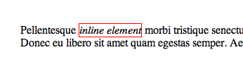
Display: inline
Posizionamento
il valore predefinito per gli elementi: la loro disposizione all’interno del testo non ne interrompe il flusso del testo
Ad un elemento di tipo inline possono esser settati margin e padding ma non width ed height
Di default <span> <em> <b> sono inline

Slide 69
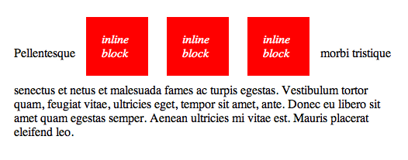
Display: inline-block
Posizionamento
molto simile a inline in quanto verrà impostato in linea con il flusso naturale del testo (sulla "linea di base").
Possono esser impostate width e height

Slide 70
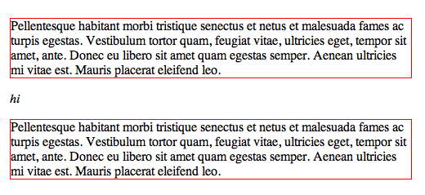
Display: block
Posizionamento
elementi di tipo block non rispettano il flusso dei box ma lo interrompono.
occupano più lunghezza possibile se non hanno la proprietà width impostata
Di default <div> <section> <ul> <p> <h1> …<h6> sono block

Slide 71
Display: table
Posizionamento
elementi di tipo table si comportano esattamente come fossero delle tabelle anche s enon sono elementi <table>

Slide 72
Display: none
Posizionamento
elementi di tipo none sono presenti all’interno del DOM ma non vengono mostrati nel layout: non sono visibili

Slide 73
Display: flex
Posizionamento
La proprietà flex è una proprietà shorthand usata per facilitare la creazione di layout monodimensionali degli elementi sia in riga che in colonna
Gli elementi flex possono essere usati per distribuire lo spazio in modo proporzionale, al loro allargarsi o al loro restringersi, per evitare sovrapposizioni o eccedenze
css-tricks.com/snippets/css/a-guide-to-flexbox/

Slide 74

Position
Posizionamento
Alcuni elementi, per loro natura, occupano il 100% della lunghezza disponibile (per esempio i <div>), altri invece occupato solo lo spazio necessario per essere visualizzati (per esempio gli <span>).
Se non specificato dalla proprietà position, ogni elemento seguo un "flusso" naturale della pagina: da sinistra a destra, dall'alto al basso.

Slide 75
agenda
Intro
HTML & CSS
Media
Accessibilità
DOM
Selettori
Unità di misura
Colori
Box Model
Posizionamento
Font
Layout e griglie
Framework (Bootstrap)
Javascript

Slide 76
CSS 1.0 e 2.0
Font
Prima dell'avvento del CSS versione 3 (CSS3), le font-family che si potevano utilizzare erano solo quelle installate nei sistemi operativi
Arial sans-serif
Verdana sans-serif
Helvetica sans-serif
Tahoma sans-serif
Trebuchet MS sans-serif
Times New Roman serif
Georgia serif
Garamond serif
Courier New monospace
Brush Script MT cursive

Slide 77
CSS 3.0
Font
Da quando il CSS3 è diventato uno standard, designer e sviluppatori possono importare direttamente nei loro progetti le font-family desiderate
Le font-families possono essere gratuite o a pagamento (attenzione a non violare i diritti d'uso)
In alternativa ci sono servizi che mettono a disposizione librerie di font-families totalmente gratuite: es fonts.google.com/

Slide 78
Definizione
Font
Il CSS, di default, prevede 5 generiche famiglie-di-font (font-families)
Serif: i caratteri (font) hanno un piccolo tratto ai bordi di ogni lettera. Creano un senso di formalità ed eleganza
Sans-serif: i caratteri hanno linee pulite (senza piccoli tratti allegati). Creano un aspetto moderno e minimalista
Monospace: tutte le lettere hanno la stessa larghezza fissa. Creano un aspetto meccanico
Cursive: i caratteri imitano la scrittura umana
Fantasy: decorative

Slide 79
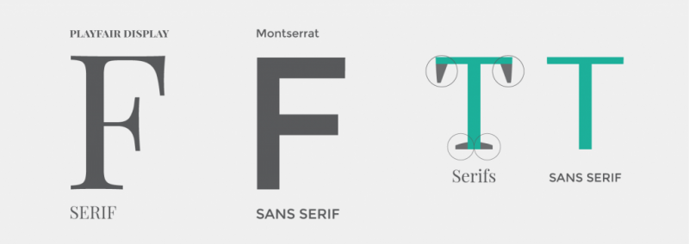

Esempi
Font
SERIF e SANS-SERIF: font-families con grazie e senza grazie

Slide 80
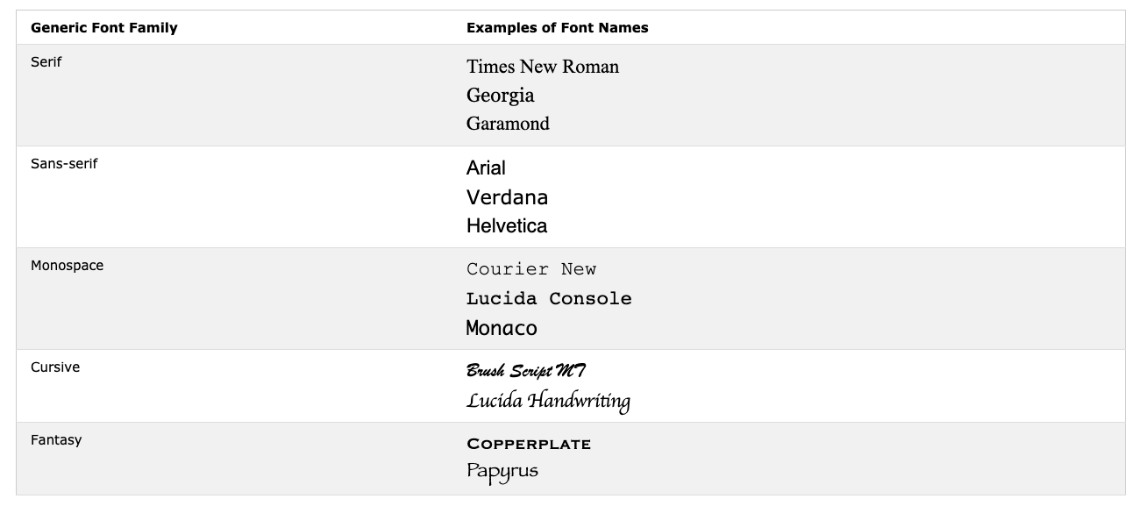
Esempi
Font
w3schools.com/css/css_font.asp

Slide 81
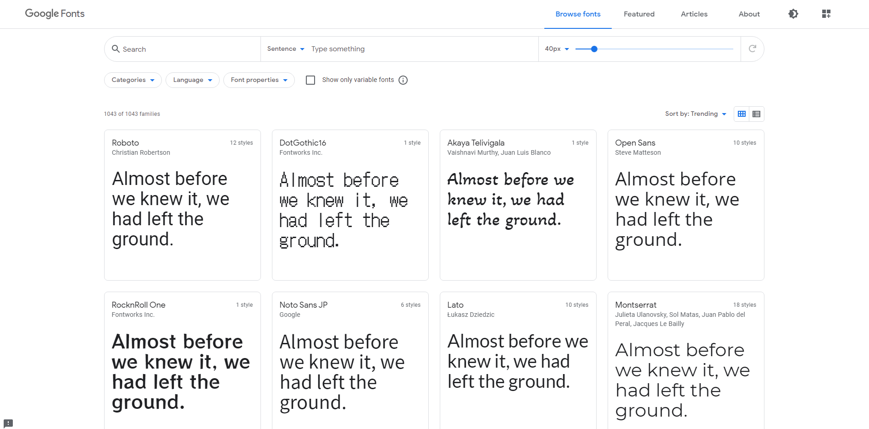
CSS 3.0
Font

Slide 82
Proprietà
Font
Alcune proprietà usate per definire il font-family che si vuol utilizzare sono:
font-family
font-size
font-stretch
font-style
font-variant
font-weight
line-height

Slide 83

Uso
Font
Grazie al CSS3 è ora possibile utilizzare all'interno del proprio foglio di stile tutte le regole tipografiche presenti nella stampa.
vj-type.com/

Slide 84
agenda
Intro
HTML & CSS
Media
Accessibilità
DOM
Selettori
Unità di misura
Colori
Box Model
Posizionamento
Font
Layout e griglie
Framework (Bootstrap)
Javascript

Slide 85
Definizione
Layout e Griglie
Un layout che rispetti
una gerarchia visiva
un uso corretto delle scelte tipografiche
una palette di colori adeguata
una facile ed accessibile fruizione alle informazione
un'esperienza utente valida
determina il successo o il fallimento di un'applicazione web

Slide 86
Gerachia visiva
Layout e Griglie
La gerarchia visiva è uno strumento della teoria della comunicazione che si appoggia sulla “psicologia della forma” o “psicologia della Gestalt” formalizzata in Germania all’inizio del secolo scorso ad opera di Wertheimer, Koffka e Kohler. Questo strumento permette al progettista di organizzare il contenuto della comunicazione secondo una gerarchia di ordine di lettura e/o di rilevanza del contenuto
medium.com/è-il-peso-della-qualità/gerarchia-visiva-d6535bcfa892

Slide 87
Gerachia visiva
Layout e Griglie
Quando vediamo qualcosa, formiamo una percezione, o “gestalt”, dell’oggetto in cui il tutto ha una realtà indipendente dalle sue parti.
Per comprendere il mondo circostante si tendere ad identificarvi delle "forme" ed attraverso questo processo si organizzano percezione, pensiero e sensazioni in modo inconsapevole.

Slide 88
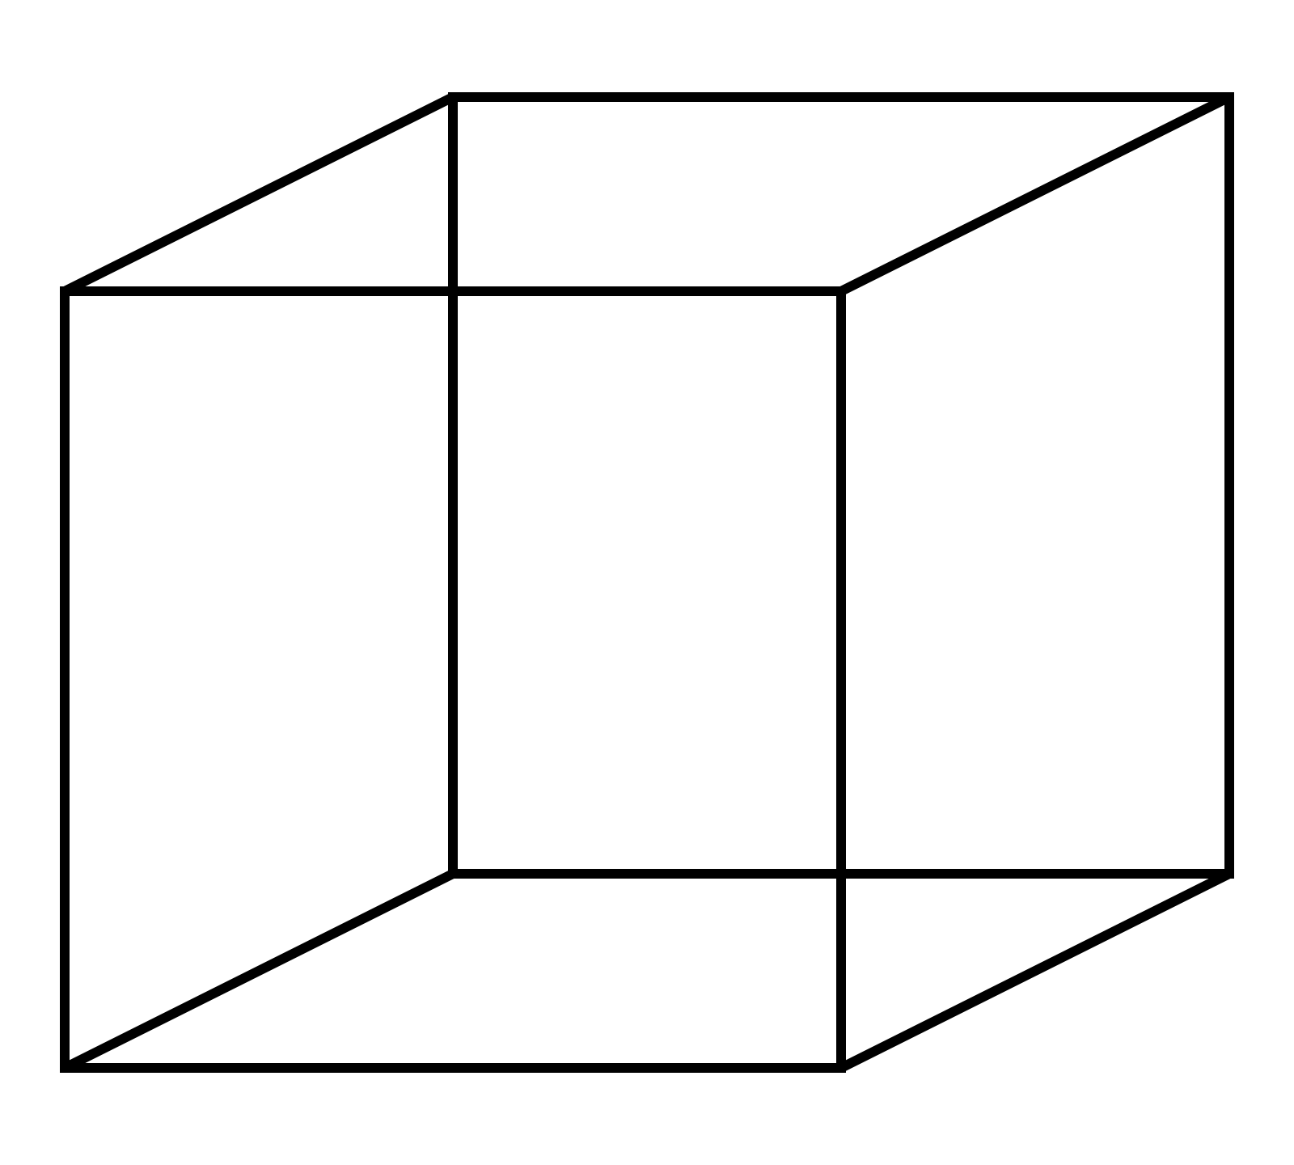

Gerachia visiva
Layout e Griglie
Cubo di Necker
Triangolo di Kanizsa

Slide 89


Gerachia visiva
Layout e Griglie
Le regole principali di organizzazione dei dati percepiti sono
Chiusura: tendiamo a preferire forme complete cercando di "riempire" o "chiudere" gli spazi tra elementi separati tra loro

Slide 90
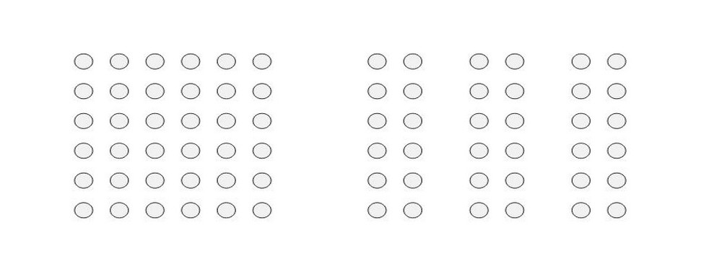

Gerachia visiva
Layout e Griglie
Prossimità: raggruppiamo gli elementi che si trovano in una posizione ravvicinata, separandoli da quelli più distanti

Slide 91
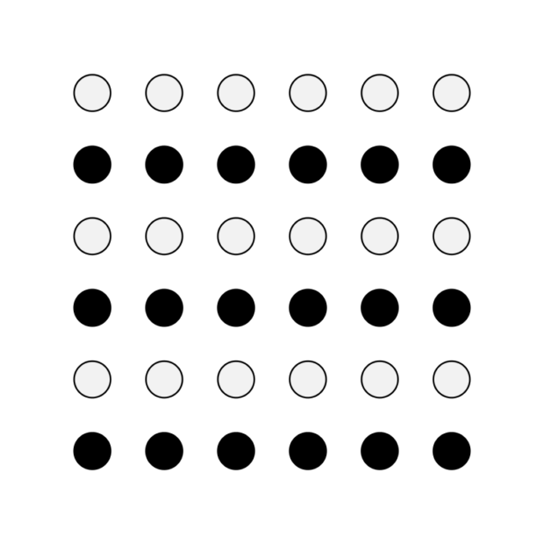
Gerachia visiva
Layout e Griglie
Somiglianza: percepiamo come forma o un insieme unitario gli elementi con caratteristiche simili tra loro per forma, dimensione o colore

Slide 92
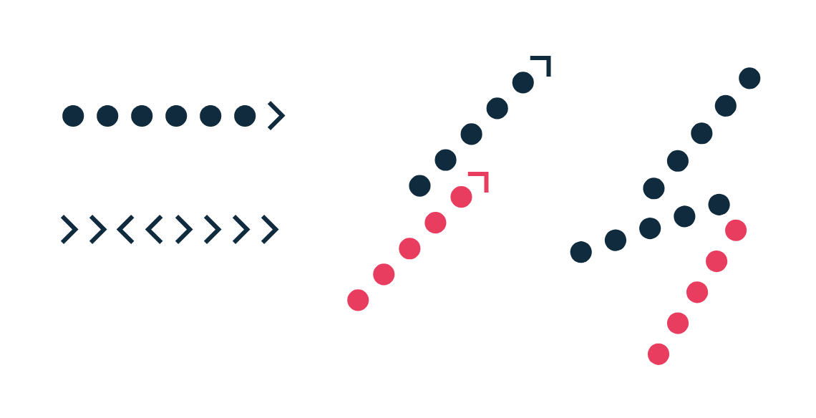
Gerachia visiva
Layout e Griglie
Destino comune: elementi di un gruppo che presentano caratteristiche simili per quanto riguarda il movimento, l'orientamento o la direzione vengono percepiti come un insieme

Slide 93
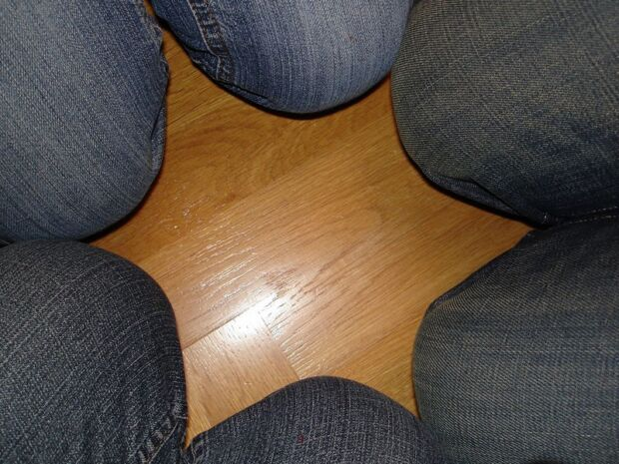
Gerachia visiva
Layout e Griglie
Figura/sfondo: osservando un'immagine si tende a percepirla assegnando a determinati elementi, o insieme di elementi, un ruolo primario (figure) mentre ad altri un ruolo secondario (sfondo). Le figure attirano per prime l'attenzione dell'utente mentre lo sfondo sarebbe la parte più lontana e meno definita quindi secondaria.

Slide 94

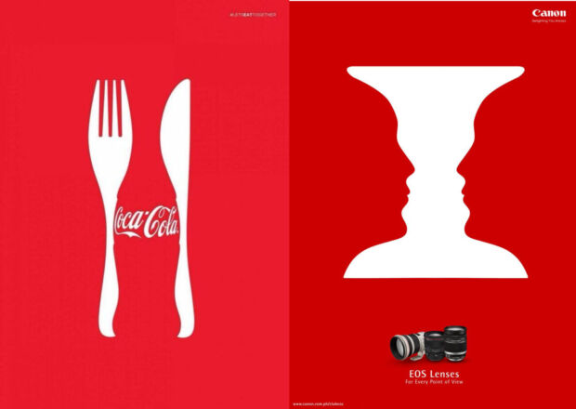
Gerachia visiva
Layout e Griglie
Percezione multistabile: in caso di immagini ambigue, tendiamo percepire immagini diverse, in modo alternato e instabile

Slide 95
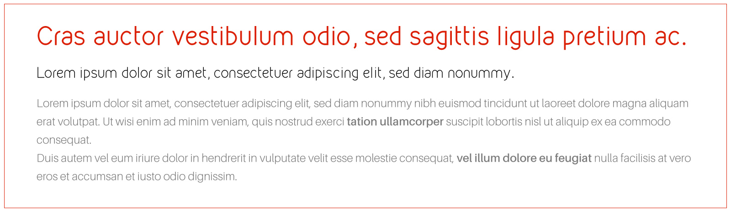
Gerachia visiva
Layout e Griglie
retorica.net/2018/03/29/la-gerarchia-visiva-per-una-corretta-chiave-di-lettura-della-tua-grafica/

Slide 96
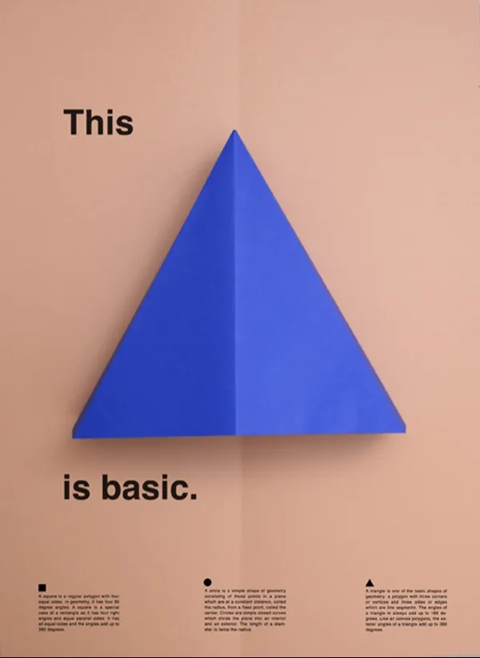
Gerachia visiva
Layout e Griglie

Slide 97
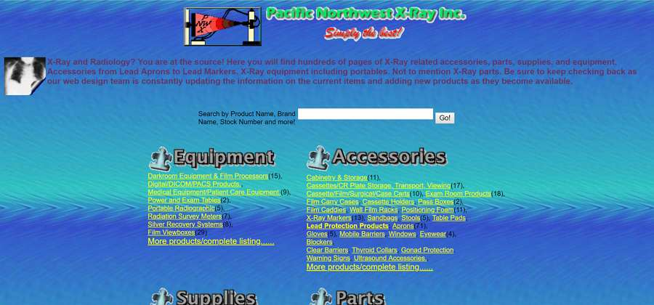
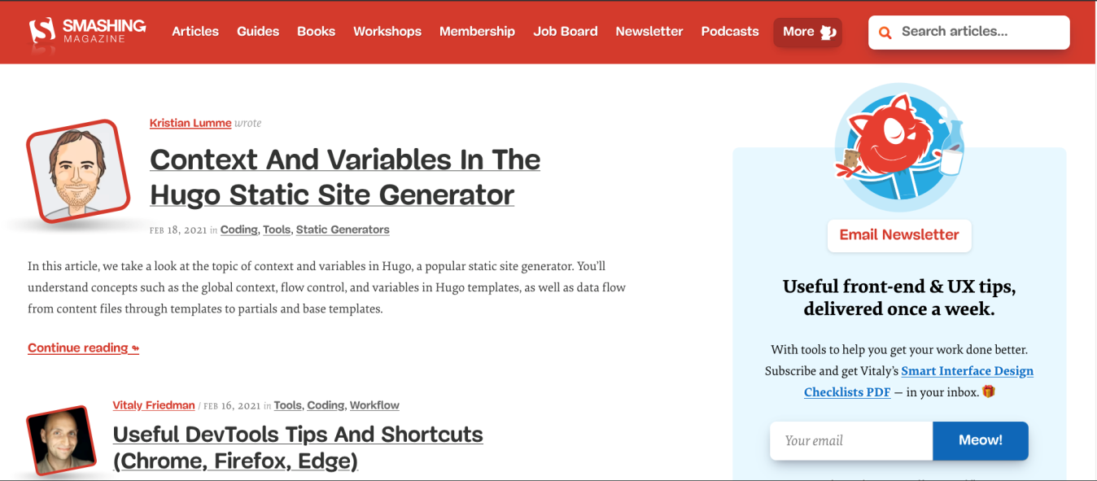
Scelta tipografica
Layout e Griglie
smashingmagazine.com/2014/12/the-good-the-bad-and-the-great-examples-of-web-typography/

Slide 98

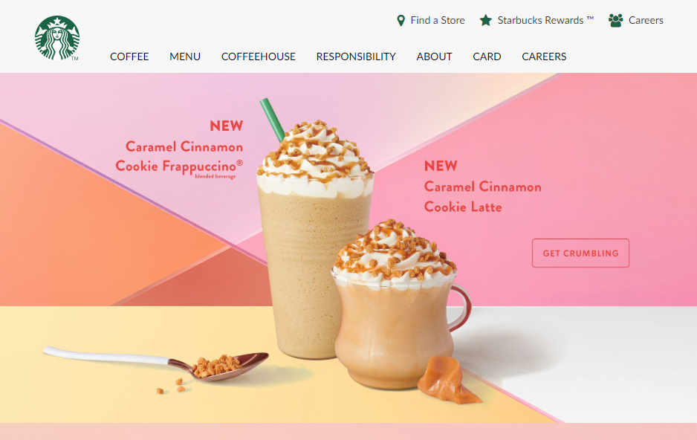
Palette di colori
Layout e Griglie
carlosygoadesigns.com/blog/good-vs-bad-color-palettes/

Slide 99
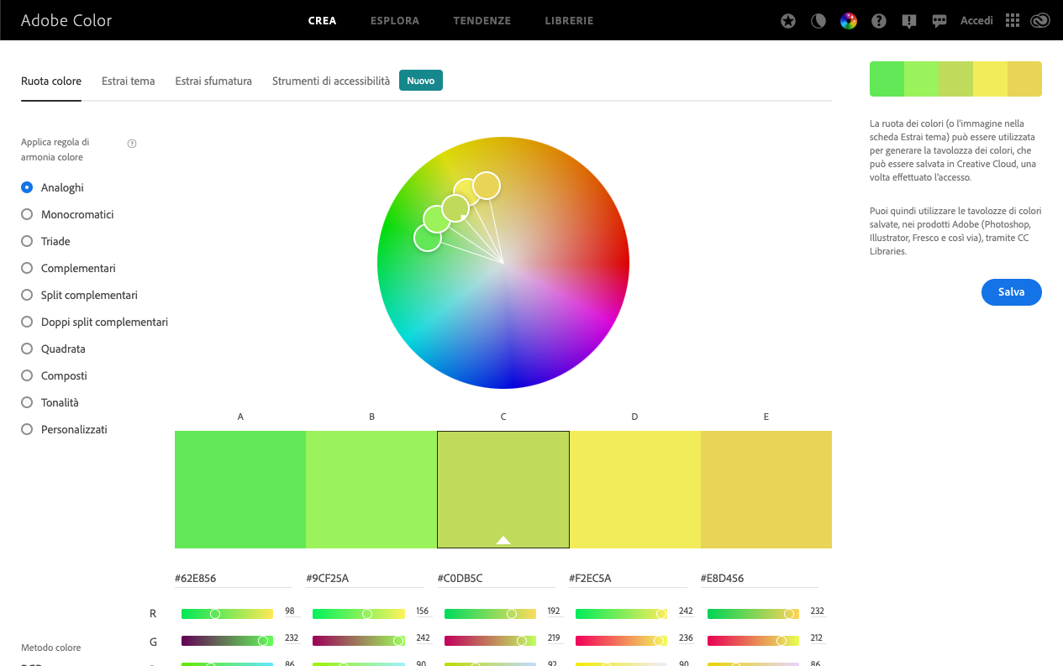
Palette di colori
Layout e Griglie
https://color.adobe.com/it/create/color-wheel

Slide 100
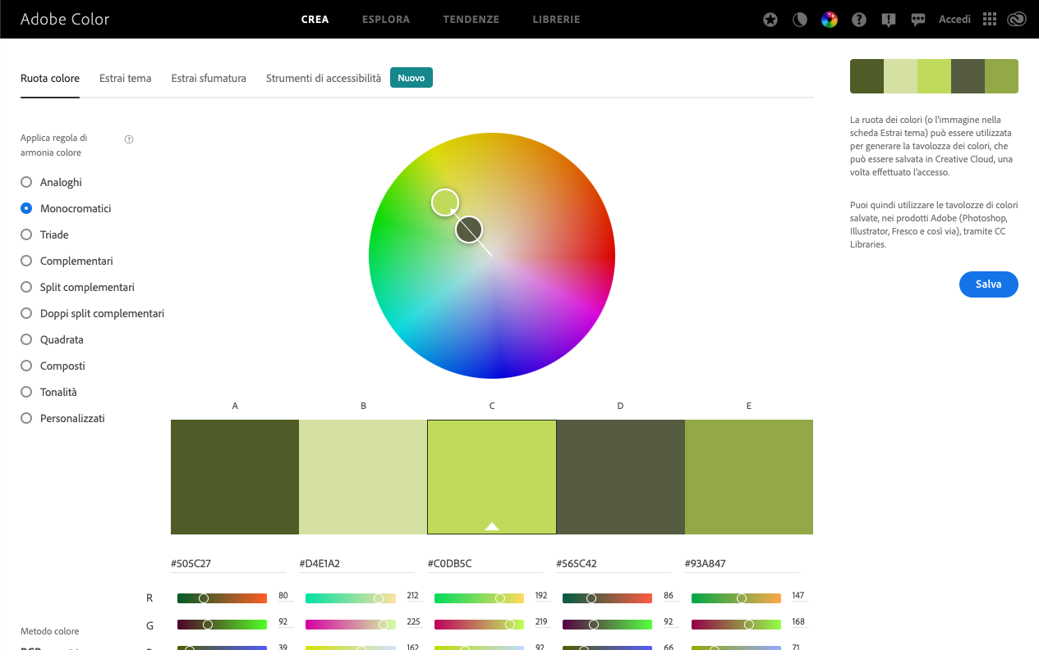
Palette di colori
Layout e Griglie
https://color.adobe.com/it/create/color-wheel

Slide 101
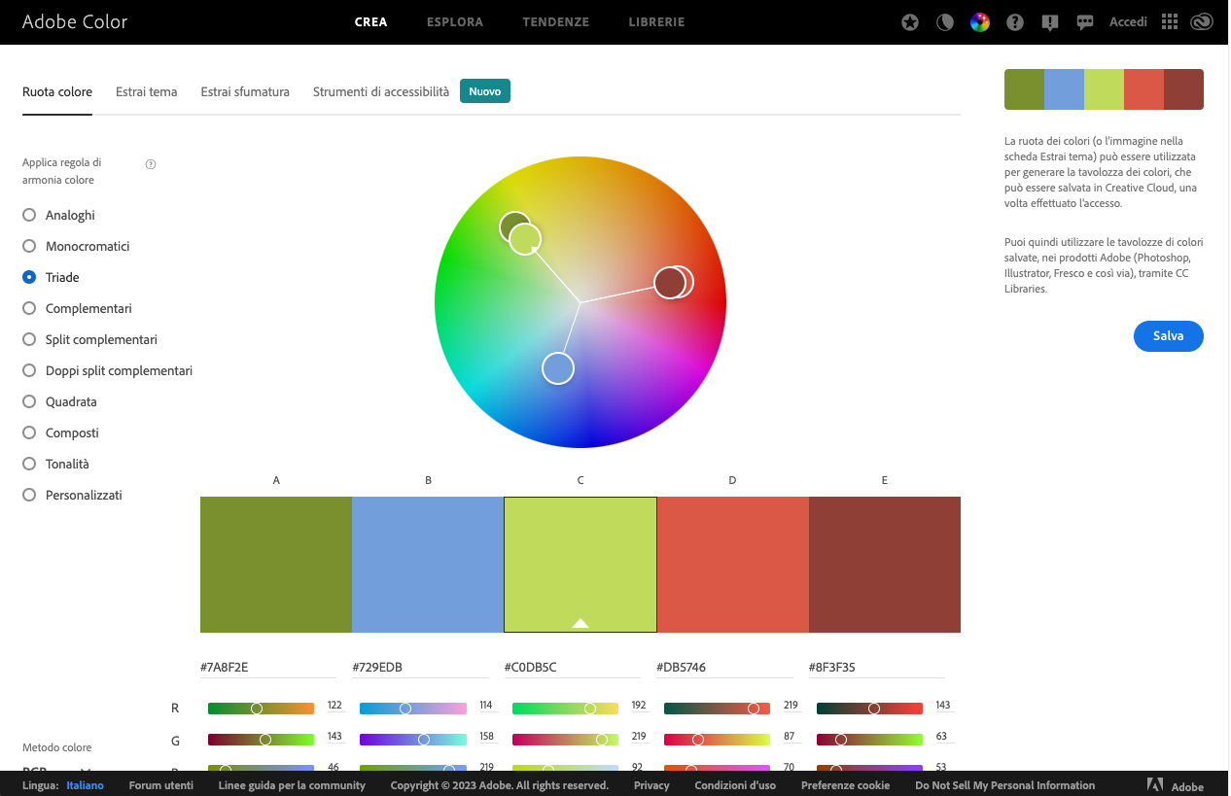
Palette di colori
Layout e Griglie
https://color.adobe.com/it/create/color-wheel

Slide 102
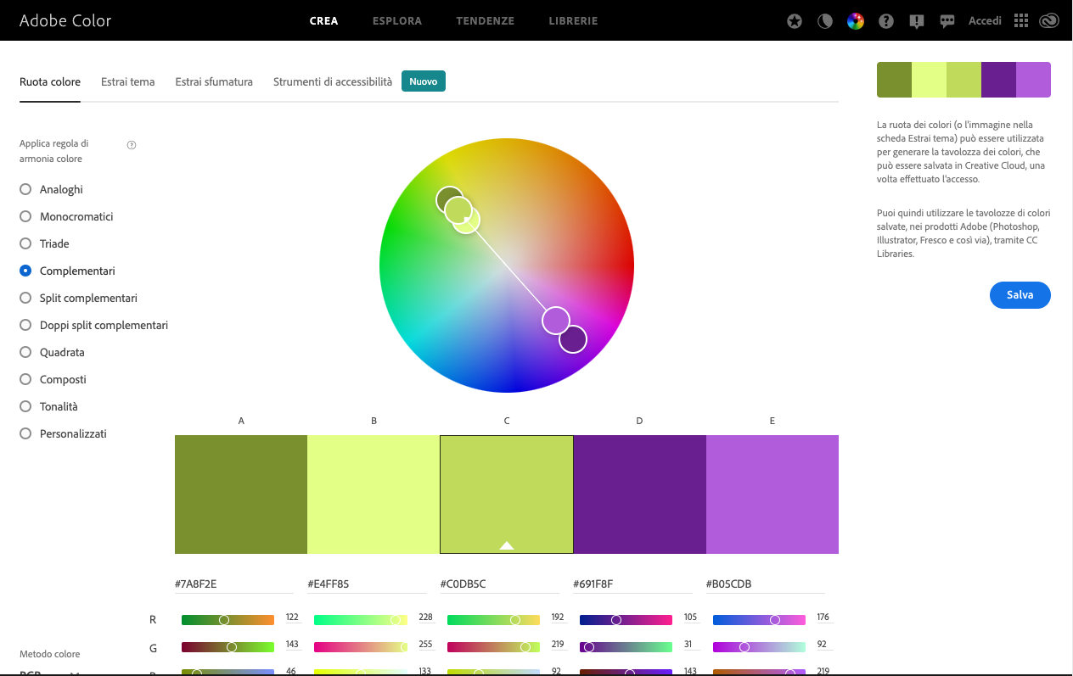
Palette di colori
Layout e Griglie
https://color.adobe.com/it/create/color-wheel

Slide 103
Griglie
Layout e Griglie
La griglia – anche detta griglia tipografica o gabbia – è la struttura che sta sotto l’impaginazione.
Serve a controllare ed organizzare il contenuto, all’interno della pagina o dello schermo. In tal modo, consente al lettore di gestire meglio le informazioni che legge.
thinkingwithtype.com/grid/

Slide 104

Griglie
Layout e Griglie

Slide 105

Griglie
Layout e Griglie

Slide 106
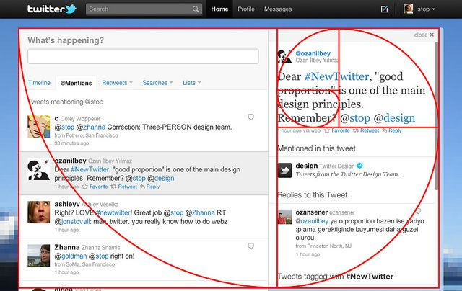
Griglie
Layout e Griglie

Slide 107
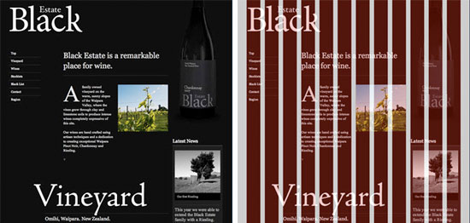
Griglie
Layout e Griglie

Slide 108
agenda
Intro
HTML & CSS
Media
Accessibilità
DOM
Selettori
Unità di misura
Colori
Box Model
Posizionamento
Font
Layout e griglie
Framework (Bootstrap)
Javascript

Slide 109
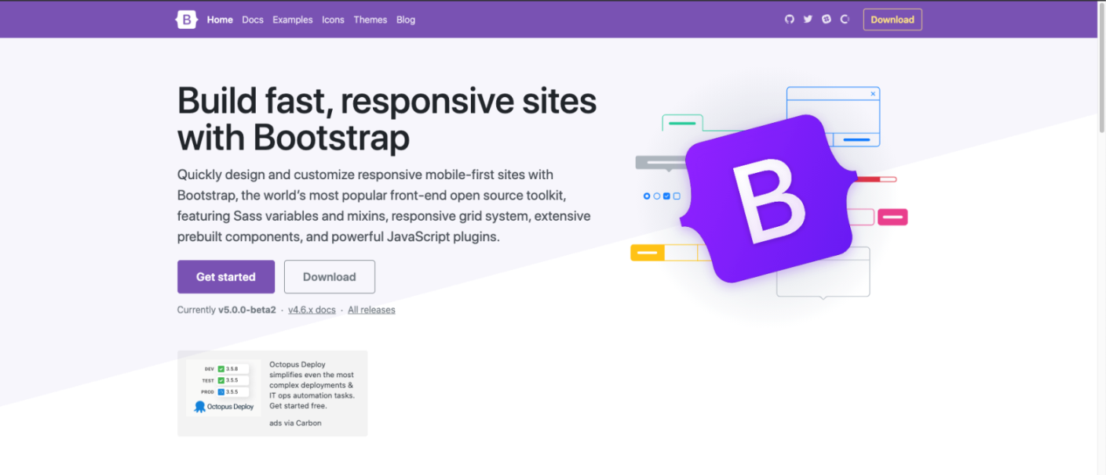
Bootstrap
Framework
Bootstrap è un insieme di elementi grafici, stilistici, di impaginazione e Javascript pronti all’uso
Sviluppato da Mark Otto e Jacob Thornton (sviluppatori Twitter).
getbootstrap.com/

Slide 110
Cosa contiene Bootstrap
Framework
Possiamo suddividere Bootstrap in 4 macro-aree
Scaffolding (o impalcatura)
CSS base
Componenti
Javascript

Slide 111
Bootstrap - Scaffolding
Framework
Tutti quegli elementi CSS che permettono di definire la struttura della pagina, ossia il suo layout.
La parte costitutiva di questa pagina è il Grid system ossia una griglia, fissa o fluida, nella quale possono essere definite righe e colonne in cui poi incasellare i contenuti.
Di base, la griglia è costituita da 12 colonne e ogni elemento del layout può espandersi su una o più colonne, semplicemente applicando una classe di stile che in qualche modo definisce la sua “estensione”.

Slide 112
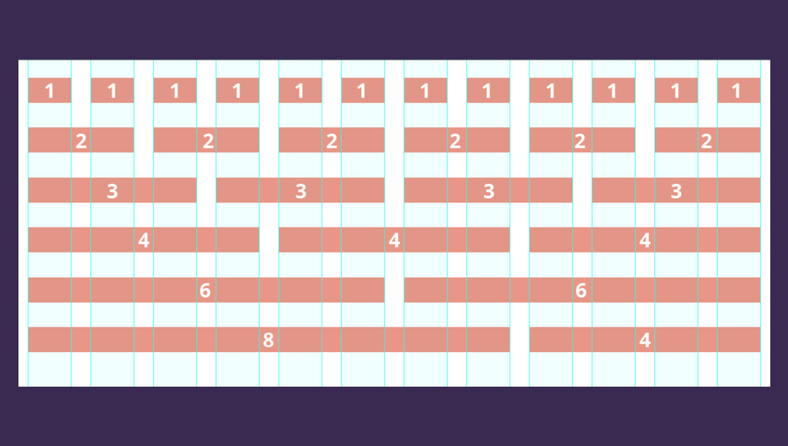
Bootstrap Grid
Framework

Slide 113
Bootstrap - CSS base
Framework
Questa area contiene degli stili predefiniti per diversi elementi della pagina, come titoli (<h1>, <h2>, …), tabelle, pulsanti, elementi dei form, le immagini…
Con queste regole di stile realizzare pulsanti di varie dimensioni, con i bordi smussati, con un effetto over diventa davvero semplice e immediato.

Slide 114
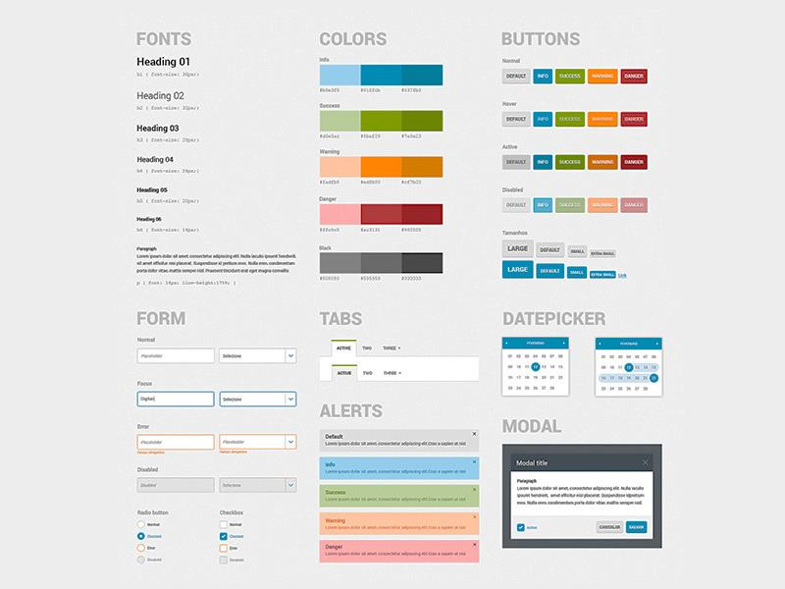
Bootstrap - CSS base
Framework

Slide 115
Bootstrap - Javascript
Framework
Quest’ultima area contiene diversi plug-in per realizzare effetti molto comuni come
transizioni
finestre modali
popup
carousel
accordion
tab
alert

Slide 116
agenda
Intro
HTML & CSS
Media
Accessibilità
DOM
Selettori
Unità di misura
Colori
Box Model
Posizionamento
Font
Layout e griglie
Framework (Bootstrap)
Javascript

Slide 117
Definizione
JavaScript
JavaScript è un linguaggio di scripting multipiattaforma, orientato agli oggetti, utilizzato per rendere interattive le pagine web (ad esempio, con animazioni complesse, pulsanti cliccabili, menu popup, ecc.).
All'interno di un browser Web, JavaScript può essere connesso agli oggetti del suo ambiente per fornire il controllo programmatico su di essi.
Contiene una libreria standard di oggetti, come Array, Date e Math, e un set di base di elementi del linguaggio come operatori, strutture di controllo e istruzioni.
developer.mozilla.org/en-US/docs/Web/JavaScript/Guide/Introduction#what_is_javascript

Slide 118
Definizione
JavaScript
JavaScript – lato client - estende il linguaggio di base fornendo oggetti per controllare un browser e il relativo DOM. Ad esempio consente
a un'applicazione di inserire elementi in un modulo HTML
rispondere a eventi utente (clic del mouse, input di modulo, navigazione tra le pagine)
In sintesi
HTML ci permette di definire la struttura del documento
CSS ci permette di aggiungerne lo stile
JavaScript ci permette di manipolarne il contenuto

Slide 119
Associazione JS - HTML
HTML & CSS
Uno script JS può esser associato al codice HTML in modo simile ad un file CSS
External file creando un file con estensione ".js" (ad esempio main.js) che poi verrà inserito come script nell'<head> o nel <body> della pagina web <!doctype html>
<html lang="it"> <head> <title>La mia prima pagina HTML</title>
<script type="text/javascript" src="main.js" /> </head> <body> <h1>Ciao Mondo!</h1> <p>Questa &grave; una pagina HTML</p> <img src="immagine.jpg" alt="Prima immagine"/> </body>
</html>

Slide 120
Associazione JS - HTML
HTML & CSS
Embedded script: all'interno della stessa pagina HTML <!doctype html>
<html lang="it"> <head> <title>La mia prima pagina HTML</title>
<script type="text/javascript">
let d = new Date(); alert("Siamo nell'anno: " + d.getFullYear()); </script> </head> <body> <h1>Ciao Mondo!</h1> <p>Questa &grave; una pagina HTML</p> <img src="immagine.jpg" alt="Prima immagine"/> </body>
</html> >

Slide 121
Associazione JS - HTML
HTML & CSS
Inline agganciando degli eventi degli elementi a delle funzioni javascript <!doctype html>
<html lang="it"> … <body> <h1>Ciao Mondo!</h1> <p onclick="anno()">Questa &grave; una pagina HTML</p>
<script type="text/javascript">
function anno {
let d = new Date(); alert("Siamo nell'anno: " + d.getFullYear());
} </script> </body>
</html>

Slide 122
ECMAScript
JavaScript
JavaScript è standardizzato da Ecma International - l'associazione Europea per la standardizzazione dei sisteni di comunicazione ed informazione (ECMA è l'acronimo di European Computer Manufacturers Association) per distribuire linguaggio di programmazione standardizzato ed internazionale basato su JavaScript.
Questa versione standardizzata di JavaScript, chiamata ECMAScript, si comporta alla stesso modo in tutte le applicazioni che supportano lo standard.

Slide 123
Elementi del linguaggio - variabili
JavaScript
var x = 42 Dichiarazione di una variabile, opzionalmente inizializzata ad un valore
let y = 13 Dichiarazione di una variabile locale con visibilità nel blocco, opzionalmente inizializzata ad un valore.
const z = 1 Dichiarazione di una costante in sola lettura

Slide 124
Elementi del linguaggio – strutture dati e tipi
JavaScript
L'ultimo standard ECMAScript definisce sette tipi di dati
Sei tipi di dato che sono primitives:
Boolean true e false
null parola chiave che denota un valore nullo
Undefined proprietà top-level il cui valore non è stato definito
Number 42 oppure 3.14159
String "Hello world"
Object
Objects e functions sono altri elementi fondamentali nel linguaggio.
Si può pensare agli oggetti come a contenitori con un nome per dei valori e alle funzioni come a procedure che l'applicazione può compiere.

Slide 125
Elementi del linguaggio – Funzioni e Oggetti
JavaScript
Una funzione è un blocco di istruzioni, dotato di una lista di argomenti (eventualmente vuota) e che può avere un nome (anche se non è necessario). Una funzione può restituire un valore tramite l'istruzione return.
function sum(x, y) {
return x + y;
}
console.log(sum(2,3)); // 5
Un oggetto è una lista di zero o più coppie di nomi di proprietà e valori associati di un oggetto racchiusi in parentesi graffe ({})
let auto = { a: "Ferrari", b: "BMW", c: "Mercedes"};
console.log(auto.a); // Ferrari
console.log(auto.b); // BMW
console.log(auto.c); // Mercedes

Slide 126
Strutture di controllo e condizionali
JavaScript
if … else
if (condizione) { // logica if } else {
// logica else }
Ciclo While while (condizione) {
// logica
}

Slide 127
Strutture di controllo e condizionali
JavaScript
Switch switch (espressione) {
case valore1:
// istruzioni;
break; case valore2: // istruzioni; break; default: break }
Ciclo For for ([espressione iniziale]; [condizione]; [espressione di incremento]) { // logica }

Slide 128
Elementi del linguaggio
JavaScript
Operatori relazionali
<valore> <operatore di relazione> <valore> Possibili operatori: >, >=, <, <=, ==, !=, ===, !==
Operatori logici Utili per concatenare diverse espressioni e creare condizioni complesse.
( (<espressione 1>) <operatore logico> (<espressione 2>) )
Possibili operatori: &&, ||, !

Slide 129
Promise
JavaScript
Promise
Gli oggetti Promise sono usati per computazioni asincrone. Una Promise rappresenta un'operazione che non è ancora completata, ma lo sarà in futuro.
Stati della promise
Resolved: il valore che rappresenta diviene disponibile, cioè quando l’attività asincrona restituisce un valore
Rejected: l’attività asincrona associata non restituisce un valore o perché si è verificata un’eccezione oppure perché il valore restituito non è considerato valido
Pending: quando non è né risolta né rigettata, cioè la richiesta di esecuzione di un’attività asincrona è partita ma non abbiamo ancora ricevuto un risultato

Slide 130
Promise
JavaScript
Il primo parametro rappresenta la funzione da invocare quando il valore restituito dall’operazione asincrona è disponibile. Il valore restituito dalla attività asincrona viene passato a tale funzione.
Il secondo parametro è la funzione da invocare quando la promise non può essere risolta, ad esempio perché si è verificato un errore
let promise = new Promise(function(resolve, reject) {
if (condizione) { resolve(valore); } else { reject(motivo); } });

Slide 131
Elementi del linguaggio
JavaScript
Usare le Promise
Possiamo elaborare il risultato di una promise con i metodi then() e catch()
httpGet("/utente/123") .then(function(utente) { console.log(utente.nome); }) .catch(function(error) { console.log(error.message);
});

Slide 132
Elementi del linguaggio
JavaScript
Il then e il catch sono due funzioni che vengono invocate nel caso in cui la Promise sia stata risolta rispettivamente con successo o con fallimento.
httpGet("/utente/123") .then(function(utente) { console.log(utente.nome); }) .catch(function(error) { console.log(error.message);
});

Slide 133
Moduli
JavaScript
Essenziali nell’architettura di un’applicazione robusta e facilmente gestibile. Consentono di organizzare le parti di un’applicazione in unità separate ma integrabili grazie ai meccanismi di esportazione e importazione, cioè rispettivamente della possibilità di rendere pubblicamente accessibile del codice e di accedere a codice esportato da altri moduli.

Slide 134
Moduli
JavaScript
Un modulo javascript è memorizzato in file.
// file sum.js
export function somma(x, y) { return x + y; }
// file sub.js export default function(x, y) { return x - y; }
// file main.js
import {somma} from "sum";
import sub from "sub"; console.log(somma(2, 5), sub(5, 2));

Slide 135

riferimenti
Previnet S.p.A
Via Forlanini, 24
31022 Borgo Verde di Preganziol (TV)
Italy
Tel: + 39 0422 1745111
Fax: + 39 0422 1745025
email: previnet@previnet.it
riferimenti

